Slide 1
Avertissement :
Ce support pédagogique est la propriété intellectuelle
de Didier HORN, son concepteur.
Aucune duplication n’est autorisée.
Cet exemplaire a été concédé à
L’Aéro Club de l’Est
dans le cadre exclusif de la formation de ses élèves pilote et BIA.
Renseignements, contact : +33 (0) 610.133.137 – horn.ulm@wanadoo.fr

Slide 2
METEOROLOGIE – Part.1
La composition de l’atmosphère
L’atmosphère Standard
La température
La pression
Le vent
L’humidité de l’air
Le refroidissement par détente adiabatique
Stabilité et instabilité de la masse d’air
Classification des nuages

Slide 3
1/ COMPOSITION DE L’ATMOSPHERE
L’atmosphère terrestre est une couche gazeuse constituée de :
        - 78 % d’azote,
        - 21% d’oxygène,
        - 1 % de gaz rares (Argon, Néon, Hélium, Krypton, Xénon, Hydrogène)
On trouve également l’ozone situé entre 10 et 35 km d’altitude.

Slide 4

1/ PRINCIPALES COUCHES DE L’ATMOSPHERE
TROPOSPHERE
Couche située entre la surface de la terre et une altitude d’environ 8 km aux pôles à 15 km à l’équateur (11 km en moyenne).
80% de la masse totale de l’atmosphère y est concentrée.
La température diminue avec l’altitude.
Sa limite supérieure s’appelle la Tropopause
Notes:
Les travaux du chimiste Lavoisier (XVIIIème siècle) ont permis de déterminer et de quantifier les différents composants de l’air.
L’ozone joue un rôle essentiel dans l’activité thermique de l’atmosphère en arrêtant une grande partie des rayons ultraviolets solaires.

Slide 5
1/ PRINCIPALES COUCHES DE L’ATMOSPHERE
STRATOSPHERE
Couche s’élevant jusqu’à environ 50 km.
la température reste constante jusqu’à 25 km puis augmente avec l'altitude.
Cette élévation de température est due à l'absorption des rayons ultraviolets (UV) du Soleil par la couche d'ozone.
Sa limite supérieure s’appelle la Stratopause
Notes:
Les travaux du chimiste Lavoisier (XVIIIème siècle) ont permis de déterminer et de quantifier les différents composants de l’air.
L’ozone joue un rôle essentiel dans l’activité thermique de l’atmosphère en arrêtant une grande partie des rayons ultraviolets solaires.

Slide 6
1/ PRINCIPALES COUCHES DE L’ATMOSPHERE
MESOSPHERE
Couche s’élevant jusqu’à environ 80 km.
la température décroit fortement avec l'altitude (- 100°C).
Sa limite supérieure s’appelle la Mésopause
Notes:
Les travaux du chimiste Lavoisier (XVIIIème siècle) ont permis de déterminer et de quantifier les différents composants de l’air.
L’ozone joue un rôle essentiel dans l’activité thermique de l’atmosphère en arrêtant une grande partie des rayons ultraviolets solaires.

Slide 7
1/ PRINCIPALES COUCHES DE L’ATMOSPHERE
THERMOSPHERE
Couche s’élevant jusqu’à 350 km minimum
la température croit fortement avec l'altitude.
Sa limite supérieure s’appelle la Thermopause
Notes:
Les travaux du chimiste Lavoisier (XVIIIème siècle) ont permis de déterminer et de quantifier les différents composants de l’air.
L’ozone joue un rôle essentiel dans l’activité thermique de l’atmosphère en arrêtant une grande partie des rayons ultraviolets solaires.

Slide 8
1/ PRINCIPALES COUCHES DE L’ATMOSPHERE
IONOSPHERE
Elle s'étend jusqu'à la limite extrême de l'atmosphère, soit 50 000 kilomètres.
On n’y trouve plus que quelques atomes d'hydrogène.
C'est dans cette couche, que la plupart des satellites sont placés en orbite.
Notes:
Les travaux du chimiste Lavoisier (XVIIIème siècle) ont permis de déterminer et de quantifier les différents composants de l’air.
L’ozone joue un rôle essentiel dans l’activité thermique de l’atmosphère en arrêtant une grande partie des rayons ultraviolets solaires.

Slide 9
METEOROLOGIE – Part.1
La composition de l’atmosphère
L’atmosphère Standard
La température
La pression
Le vent
L’humidité de l’air
Le refroidissement par détente adiabatique
Stabilité et instabilité de la masse d’air
Classification des nuages

Slide 10
2/ L’ATMOSPHERE STANDARD
L'O.A.C.I.(Organisation de l'Aviation Civile Internationale) a définie une atmosphère théorique qui fige les valeurs de pression et de température.
Cette loi permet d’assurer la sécurité des vols en harmonisant l'étalonnage d'instruments de vol et d'homologuer des records.
Caractéristiques au niveau de la mer et en air sec :
        Température :15°C
        Pression :1013,25 hPa
        Masse volumique : 1,225 Kg/m3
        Accélération de la pesanteur (g) : 9,81 m/s/s
Un Gradient vertical de température et de pression est également fixé.

Slide 11
METEOROLOGIE – Part.1
La composition de l’atmosphère
L’atmosphère Standard
La température
La pression
Le vent
L’humidité de l’air
Le refroidissement par détente adiabatique
Stabilité et instabilité de la masse d’air
Classification des nuages

Slide 12
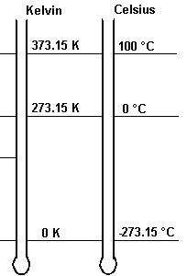
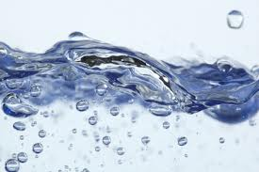
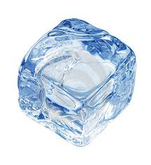
3/ LA TEMPERATURE
Définition
Tout corps est formé d’atomes qui vibrent et s’entrechoquent en permanence.
Plus la température d’un corps est importante, plus les atomes sont agitées.
Plus on refroidit un corps, plus on limite l’agitation moléculaire.
En continuant à réduire la température, on atteint une température où toute agitation moléculaire est stoppée.
Cette température est de - 273 °C ou 0° K. c’est le zéro absolu.
Echelle des températures
Point d’ébullition de l’eau
Point de congélation de l’eau
Zéro absolu

Slide 13
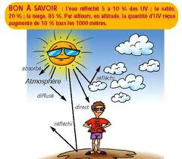
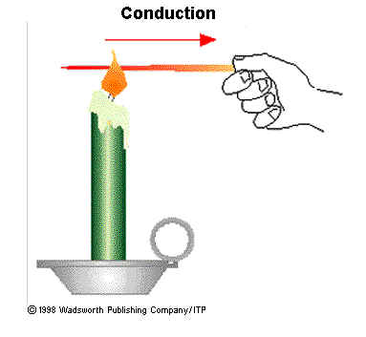
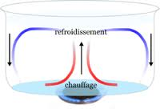
3/ LA TEMPERATURE
Echanges thermiques dans l’atmosphère
Le rayonnement :
Le Soleil réchauffe la surface terrestre qui rediffuse sa chaleur à l'air situé dans les basses couches atmosphériques.
La conduction
Phénomène qui tend à répartir la chaleur dans un corps. La chaleur des parties chaudes se répand graduellement vers les parties froides.
La transmission de la chaleur dépend du matériau : l'air et le sol terrestre sec sont des mauvais conducteurs, l'eau est un bon conducteur.
La convection
Ne s'applique qu'aux gaz et aux liquides et nécessite un mouvement.
Si une partie d'un gaz ou d'un liquide est chauffée, sa densité diminue et le volume chauffé monte. Il est remplacé par un volume égal venant des couches plus froides.
Il s'établit des courants verticaux ascendants et descendants appelés courants convectifs.

Slide 14

3/ LA TEMPERATURE
Variations journalières au niveau du sol
T°
Zénith + 2h.
Lever + 30’
0 h
6 h
12 h
18 h
24 h

Slide 15
3/ LA TEMPERATURE
Gradient vertical de température en atmosphère standard
Z
Stratopause
50 000 m
40 000 m
Inversion de température
(due à la couche d’ozone)
30 000 m
Stratosphère
20 000 m
Isothermie à – 56°c
(concentration d’ozone)
Tropopause
11 000 m
Diminution de température :
- 6,5° tous les 1000 m. ou
- 2° tous les 1000 Ft
Troposphère
15°c
0
-20°
0°
T°c
-100°
-80°
-60°
-40°
20°
40°

Slide 16
METEOROLOGIE – Part.1
La composition de l’atmosphère
L’atmosphère Standard
La température
La pression
Le vent
L’humidité de l’air
Le refroidissement par détente adiabatique
Stabilité et instabilité de la masse d’air
Classification des nuages

Slide 17
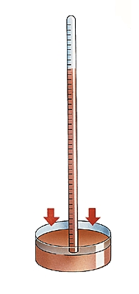
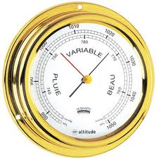
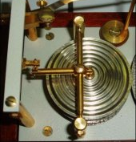
4/ PRESSION ATMOSPHERIQUE
Définition
Nous vivons au fond d’un océan d’air d’environ 30 km d’épaisseur.
Notre corps est donc soumis au poids d’une colonne d’air de 30 km de haut.
Si on s’élève, la colonne nous surplombant sera moins haute et son poids sera moins important.
Sachant que l’application d’un poids sur une surface s’appelle une pression,
tout corps est donc soumis à une pression atmosphérique qui diminue avec l’altitude.
Unité de mesure
L’unité de mesure de la pression est le Pascal (Pa).
Le Pascal étant une petite unité (1 N/m²), on utilise un multiple du Pascal : l'hectopascal (hPa) : 100 000 Pa ➔ 1 000 hPa ➔ 1 bar ➔ 1 000 mbar
Instrument de mesure

Slide 18
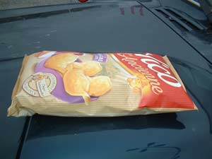
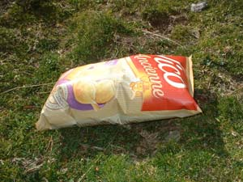
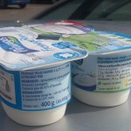
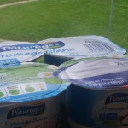
4/ PRESSION ATMOSPHERIQUE
En plaine
En altitude

Slide 19
4/ PRESSION ATMOSPHERIQUE
Gradient vertical de pression en atmosphère standard
Z
6000 m
1 hPa = 15,5 m. (51 Ft)
4000 m
1 hPa = 12,5 m. (41 Ft)
2000 m
1 hPa = 8,5 m. (28 Ft)
0 m
P

Slide 20
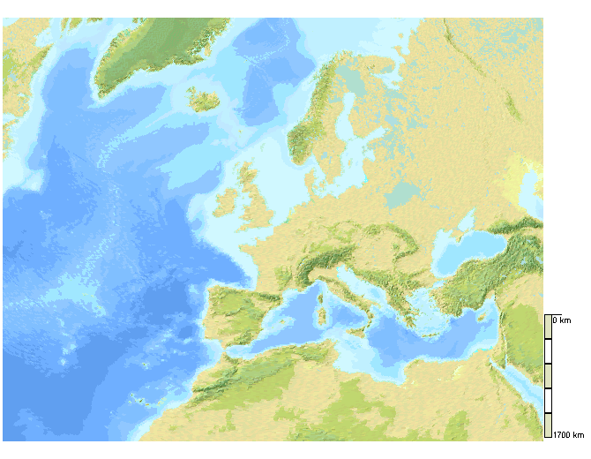
4/ PRESSION ATMOSPHERIQUE
Variation de la pression au sol
THALWEG
A
1030
1020
1025
MARAIS BAROMETRIQUE
D
1020
995
1015
1015
1000
1010
DORSALE
1005
Anticyclone : Suite d’isobares fermées dont la cote croît vers l’intérieur.
Dépression : Suite d’isobares fermées dont la cote décroît vers l’intérieur.
Marais barométrique : Vaste région où la pression varie peu.
Isobare : Ligne d’égale pression atmosphérique.
Dorsale : Axe de haute pression.
Thalweg : Axe de basse pression.

Slide 21
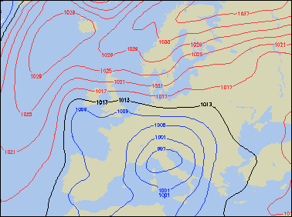
4/ PRESSION ATMOSPHERIQUE
Gradient horizontal de pression
C’est la distance entre deux isobares. Plus les isobares sont serrés, plus le vent sera fort.
Isobares serrés
Vent fort
Vent faible
Isobares espacés

Slide 22
METEOROLOGIE – Part.1
La composition de l’atmosphère
L’atmosphère Standard
La température
La pression
Le vent
L’humidité de l’air
Le refroidissement par détente adiabatique
Stabilité et instabilité de la masse d’air
Classification des nuages

Slide 23
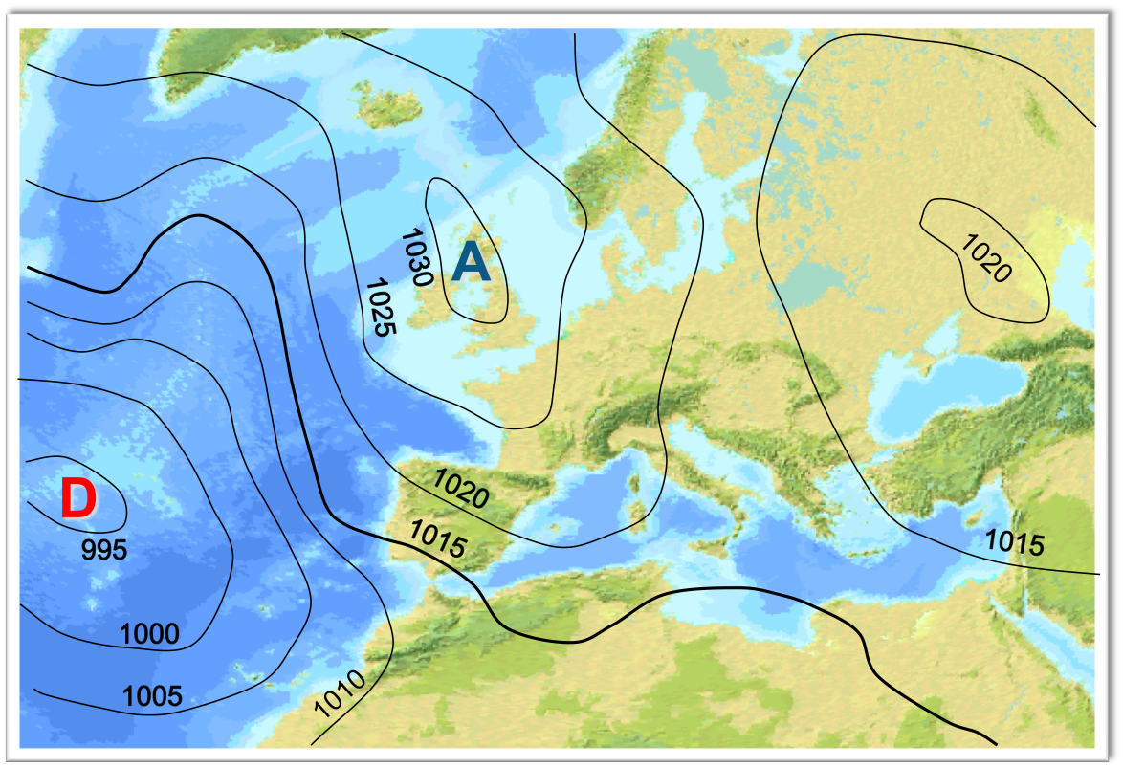
5/ LE VENT
Le vent est le déplacement horizontal de l’air dû à 2 causes :
1/ La différences de pressions entre les anticyclones et les dépressions ➔ Le champ de pression.
2/ L’effet d’inertie induit par la rotation de la terre ➔ La force de Coriolis.
Si la terre était immobile, une particule d’air se dirigerait directement des fortes pressions des anticyclones vers les basses pressions des dépressions.

Slide 24

5/ LE VENT
Force de Coriolis
La terre tourne d’ouest en est en effectuant une rotation complète en 24 heures.
Cette rotation génère sur tout corps en mouvement, une déviation de trajectoire vers la droite dans l'hémisphère Nord et vers la gauche dans l'hémisphère Sud.
C’est la force de Coriolis.
Pôle Nord
Effet Coriolis
Rotation de la terre
Trajectoire souhaitée

Slide 25
5/ LE VENT
Conséquence
Les particules d’air sont déviées à droite et le vent souffle parallèlement aux lignes isobares.
Force de Coriolis
Force de pression
Notes:
(Gaspard Coriolis, mathématicien et physicien français ;1792-1843).

Slide 26
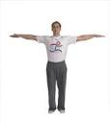
5/ LE VENT
Conséquence
Les particules d’air sont déviées à droite et le vent souffle parallèlement aux lignes isobares.
Le vent tourne dans le sens horaire autour des anticyclones et dans le sens anti-horaire autour des dépressions. Dans l’hémisphère sud, c’est le contraire.
Un observateur qui se place face au vent aura une dépression à sa droite et un anticyclone sur sa gauche.
D
A
Notes:
(Gaspard Coriolis, mathématicien et physicien français ;1792-1843).

Slide 27
5/ LE VENT
Représentation
En météorologie, le vent est représenté par un système de flèches, barbules et fanions.
Il s ’exprime en Nœuds (Kt), en mètres par seconde (m/s) ou en kilomètre par heure (km/h).
1 Nœuds (Kt) = 1,852 km/h, 1 mètre par seconde (m/s) = 3,6 (km/h).
1 petite barbule = 5 Kt
1 grande barbule = 10 Kt
1 fanion = 50 Kt
Direction d’où vient le vent
Exemples
SO - 15 Kt
N0 – 5 Kt
E - 20 Kt
S - 65 Kt

Slide 28
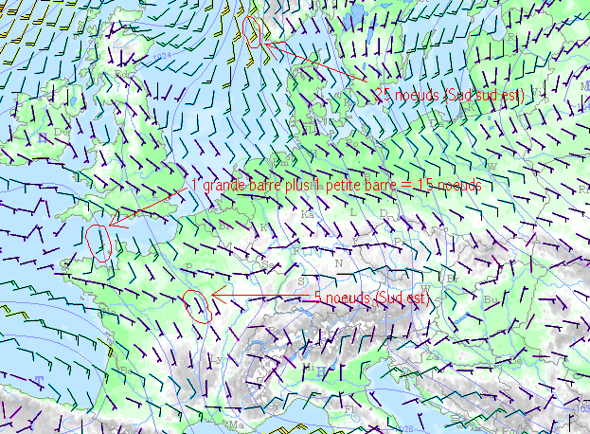
Modèle de carte des vents

Slide 29
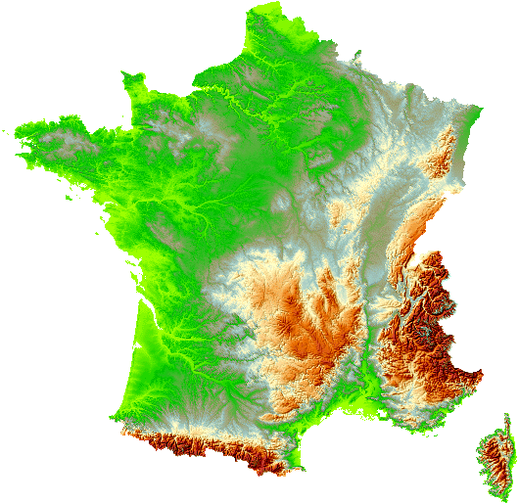
5/ LES VENTS SECONDAIRES
Les vents locaux
En fonction de la position des dépressions et des anticyclones, les chaines montagneuses vont obliger le vent à s’engouffrer dans les vallées.
Ainsi canalisé dans ces couloirs, le vent va se renforcer par effet venturi.
Mistral – Vent du Nord
A
D

Slide 30
5/ LES VENTS SECONDAIRES
Les vents locaux
Sud – Vent du sud
D
A

Slide 31
5/ LES VENTS SECONDAIRES
Les vents locaux
Tramontane – Vent de Nord-Ouest
D
A

Slide 32
5/ LES VENTS SECONDAIRES
Les vents locaux
Autan – Vent de Sud-Est
A
D

Slide 33
5/ LES VENTS SECONDAIRES
Les vents locaux
Sirocco– Vent de Sud-Est
A
D

Slide 34
5/ LES VENTS SECONDAIRES
Les vents locaux
Bise – Vent de Nord-Est
A
D

Slide 35

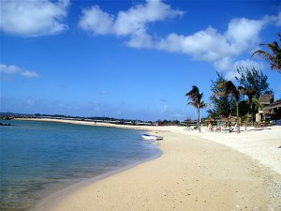

5/ LES VENTS SECONDAIRES
La brise de mer
La brise de terre
Didier HORN – V2/2010 ©

Slide 36
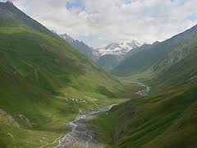
5/ LES VENTS SECONDAIRES
La brise de vallée montante
La brise de vallée descendante
Didier HORN – V1.13 ©

Slide 37
METEOROLOGIE – Part.1
La composition de l’atmosphère
L’atmosphère Standard
La température
La pression
Le vent
L’humidité de l’air
Le refroidissement par détente adiabatique
Stabilité et instabilité de la masse d’air
Classification des nuages

Slide 38
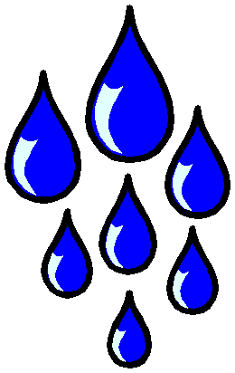
6/ L’HUMIDITE
Etat de l’eau dans l’atmosphère
L’eau est présente dans l’atmosphère sous trois états physiques différents :
Gazeux : vapeur d’eau invisible.
La quantité de vapeur d’eau que peux contenir l’air est fonction de sa température.
Plus le température est élevée, plus l’air peut contenir de vapeur d’eau.
Liquide : Nuages, pluie.
Solide : Cristaux de glace, neige, grêle.
Changement d’état de l’eau
condensation
cristalisation
Gazeux
Liquide
Solide
évaporation
fusion

Slide 39
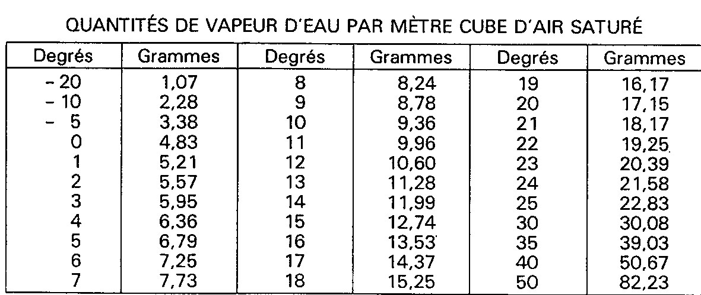
6/ L’HUMIDITE
Définitions sur l’humidité.
Humidité saturante
Quantité maximale de vapeur d’eau (en grammes) que peut contenir 1 m³ d’air.
Humidité absolue
Quantité effective de vapeur d’eau (en grammes) contenue dans 1 m³ d’air
Humidité relative
Rapport (en %) entre l’humidité absolue l’humidité saturante.

Slide 40
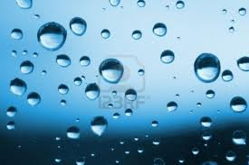
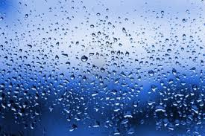
6/ L’HUMIDITE
Exemple
1 m³ d’air à 14°C peut contenir 12 g. de vapeur d’eau ➔ C’est son humidité saturante.
Si son humidité absolue est de 6 g. ➔ Son humidité relative sera de : 6 / 12 x 100 = 50 %.
14°
6 g.
Si son humidité absolue est de 12 g. ➔ Son humidité relative sera de : 12 / 12 x 100 = 100 %.
L’air est à saturation. Il a atteint son point de rosée.
14°
12 g.

Slide 41

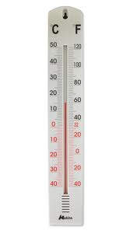
6/ L’HUMIDITE
Processus de saturation et de condensation
Si l’humidité augmente encore ou si la température diminue, l’air devient hydrophobe.
l’excédent de vapeur d’eau va se condenser en fines gouttelettes d’eau autour de noyaux de condensation en suspension dans l’air (poussières, pollens, cristaux de sel marins …) et un nuage va apparaître.
14°
12 g.
Le processus principal du refroidissement de l’air est due a une détente adiabatique issue :
        D’un soulèvement orographique ➔ Le relief
        D’un soulèvement thermique ➔ La convection
        D’un conflit de masses d’air ➔ Air chaud/froid ; Air sec/humide

Slide 42
METEOROLOGIE – Part.1
La composition de l’atmosphère
L’atmosphère Standard
La température
La pression
Le vent
L’humidité de l’air
Le refroidissement par détente adiabatique
Stabilité et instabilité de la masse d’air
Classification des nuages

Slide 43
7/ REFROIDISSEMENT PAR DETENTE ADIABATIQUE
Détente due au relief
Air limpide
0°
2000 m
5°
5°
1500 m
10°
10°
1000 m
15°
15°
500 m
20°
0 m
20°
GRADIENT ADIABATIQUE SEC = 1°C / 100 m.

Slide 44
7/ REFROIDISSEMENT PAR DETENTE ADIABATIQUE
Détente due au relief
Air humide
4°
2000 m
7°
7°
1500 m
Condensation
10°
10°
Evaporation
Point de rosée
1000 m
15°
15°
500 m
20°
0 m
20°
GRADIENT PSEUDO-ADIABATIQUE = 0,6°C / 100 m.

Slide 45


7/ REFROIDISSEMENT PAR DETENTE ADIABATIQUE
Détente due au système convectif
Inversion
600 m
20°
Isothermie
500 m
21°
400 m
22°
300 m
23°
200 m
Rayonnement absorbé
24°
100 m
25°
0 m
Rayonnement absorbé
Rayonnement réfléchi

Slide 46
METEOROLOGIE – Part.1
La composition de l’atmosphère
L’atmosphère Standard
La température
La pression
Le vent
L’humidité de l’air
Le refroidissement par détente adiabatique
Stabilité et instabilité de la masse d’air
Classification des nuages

Slide 47
8/ STABILITE ET INSTABILITE DE LA MASSE D’AIR
Instabilité
Gradient thermique vertical > Gradient adiabatique
Nuages cumuliformes
20,4°
19°
500 m
21°
20,2°
400 m
Point de rosée
22°
21,4°
300 m
22,6°
23°
200 m
23,8°
24°
100 m
Gradient thermique vertical
1,2° / 100 m.
25°
25°
0 m

Slide 48
8/ STABILITE ET INSTABILITE DE LA MASSE D’AIR
Stabilité
Gradient thermique vertical < Gradient adiabatique
Nuages stratiformes
15,5°
500 m
16°
400 m
16,5°
300 m
17°
200 m
Point de rosée
17,5°
17°
100 m
Gradient thermique vertical
0,5° / 100 m.
18°
18°
18°
0 m

Slide 49
METEOROLOGIE – Part.1
La composition de l’atmosphère
L’atmosphère Standard
La température
La pression
Le vent
L’humidité de l’air
Le refroidissement par détente adiabatique
Stabilité et instabilité de la masse d’air
Classification des nuages

Slide 50
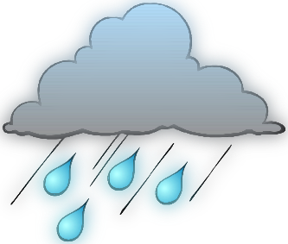
9/ LES NUAGES
Classification des nuages
Nuages stratiformes
Nuages cumuliformes
11000 m.
CIRRUS (CI)
Etage supérieur
nimbostratus (Ns)
Cumulonimbus (Cb)
CIRRO
CIRRO
STRATUS (Cs)
CUMULUS (Cc)
6000 m.
Etage moyen
ALTO
ALTO
CUMULUS (Ac)
STRATUS (As)
2000 m.
STRATO
CUMULUS (Sc)
Etage inférieur
STRATUS (St)
CUMULUS (Cu)
0 m.

Slide 51
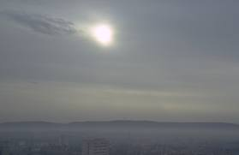
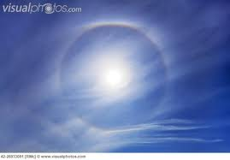
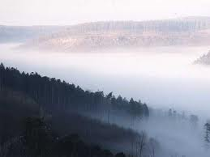
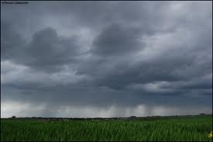
Nuages stratiformes
Voile transparent et blanchâtre
Constitués de cristaux de glace
Phénomène de halo
Pas de précipitations
Nappe ou couche grisâtre
Couvre le ciel en partie ou totalement
Constitués d’eau de glace ou de neige
Pluie ou neige possible
Altostratus
Cirrostratus
Couche grise, dense et très basse
Brouillard fréquent
Constitués de gouttelettes d’eau
Bruine possible
Couche grise et sombre
Grande étendue et grande épaisseur.
Constitués d’eau, de glace ou de neige
Pluie ou neige continue
Stratus
Nimbostratus

Slide 52
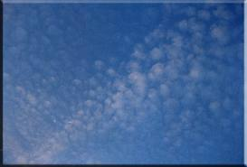
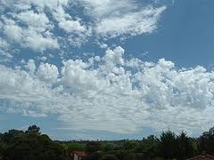
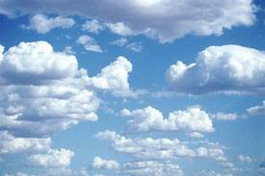
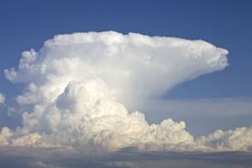
Nuages cumuliformes
Blanc, en couche mince
Aspect moutonneux
Constitués de cristaux de glace
Pas de précipitations
Blanc ou gris, épars ou soudés
Aspect moutonneux
Constitués de gouttelettes d’eau
Pas de précipitations
Cirrocumulus
Altocumulus
Blanc, pommelé,
Base plate et grise
contours bien délimités
Constitués de gouttelettes d’eau
Pas de précipitations
Nuage dense
Très grand développement vertical
base large et très sombre
Constitués d’eau et de glace
Averses de pluie, de neige, grêle
Orages
Cumulus
Cumulonimbus

Slide 53
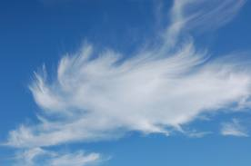
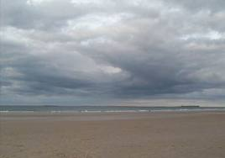
Nuages indifférents
Nuages élevés en forme de filaments
Constitués de cristaux de glace
Pas de précipitations
Cirrus
En nappe ou en couche
Constitués de gouttelettes d’eau
Pluie ou neige faible
Stratocumulus

